Slide 1
Big Data Analysis for
Cyber Security
Time Series Analysis

Slide 2
הקדמה
מערך הנתונים ש-Microsoft סיפקה עבור הפרוייקט בנושא time-series analysis כולל מידע על הורדות קבצים שנשלחו כ-webmail attachment ב-14 הימים הראשונים של שנת 2017.
המטרה היא לבדוק את דפוסי ההורדות של קבצים נקיים לעומת קבצים זדוניים על ידי סדרות זמן ומאפיינים נוספים שנמצאים בדאטה שקיבלנו.
Notes:
סיווגנו את הדאטה ל11 ימים טריין 3 ימים טסט

Slide 3
הקדמה
סדרת זמן- וקטור המייצג ערכים כתלות בזמן.
לכל קובץ ממערך הנתונים יצרנו סדרת זמן המייצגת את מספר ההורדות של הקובץ על מכונות שונות, כלומר אינן כוללות הורדות חוזרות של הקובץ על אותה המכונה בטווח זמן מסויים (יומי/שעתי) עבור קבוצת ה-train.
Notes:
כדי לייצר סדרות זמן-
התחלנו בסיווג לפי יום ולפי שעה:
קיבצנו את ההורדות עבור כל קובץ => מחקנו הורדות כפולות על אותה מכונה לפי הSH1 כך שעבור כל יום/שעה השארנו את ההורדה הראשונה שהתרחשה על מכונה מסויימת בלבד.

Slide 4
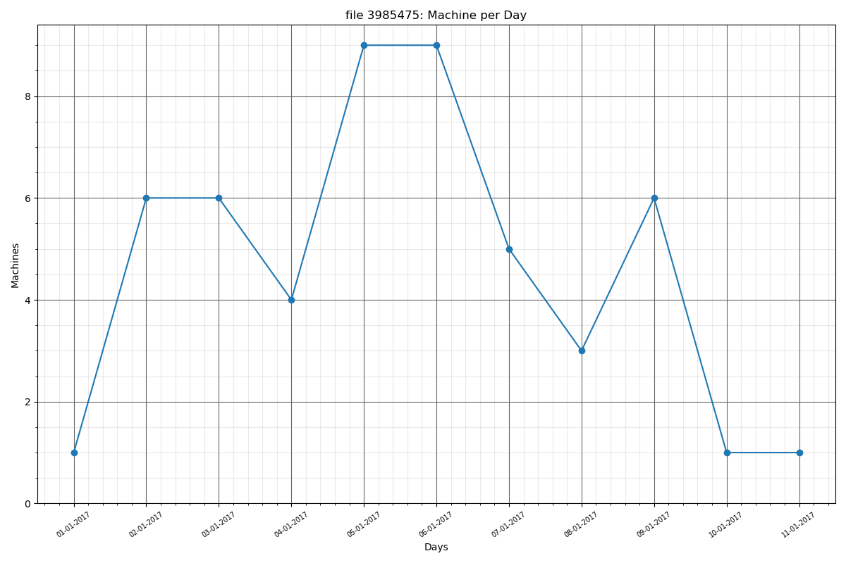
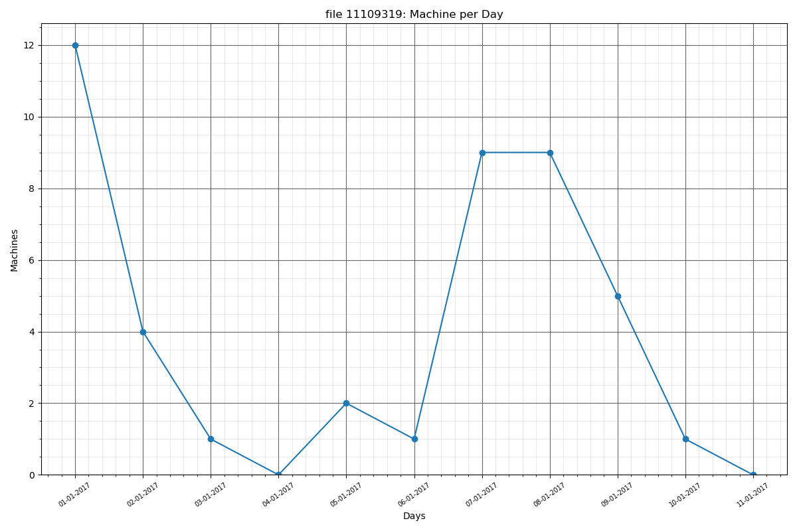
Clean File
Malicious File
Notes:
צפיה-ציפינו לקבל איזשהו דפוס ויזואלי ברור לקלין ולמאלישס למשל קפיצות גדולות בהורדות או טווח הורדות שונה.
בפועל- גילינו שאין ממש שוני בדפוסים לפחות למראית עיין, והדפוס החוזר לרוב הוא כמות הורדות דיי קבוע יחסית או קפיצה משמעותית בהורדות באיזשהו יום ולאחריו רגיעה.
*התחלנו עם סף סינון רק לקבצים הנקיים של יותר מ100 הורדות לפחות על מכונות ייחודיות, וללא סף לזדוניים. הנתונים שקיבלנו היו מאד לא מייצגים, זאת אומרת שלכמות ההורדות היה משקל מאד גדול, שזה הגיוני כי ישנם מלא קבצים נקיים שמספר ההורדות שלהם קטן מ100 ובפרט קטן מ-10 שישר ניתן היה לסווג אותם כנקיים. זה גם שיבש לנו התפלגויות של נקי מול זדוני מבחינת מרחקים .
בנוסף היו הרבה קבצים נקיים עם ממש קצת הורדות כך שניתן להגיד שהורדת הקובץ היתה חד פעמית, ולכן לא היה ניתן להבין כלום על דפוס ההורדה. לאחר התייעצות הורדנו את סף המיון ל5 גם לנקי ולזדוני.

Slide 5
מרחקים בין סדרות זמן
על מנת להשוות בין סדרות הזמן יש לחשב את המרחק בין כל שתי סדרות זמן. ככל שהמרחק שהתקבל קטן יותר, ניתן לומר שהסדרות דומות יותר.
מרחק זה ניתן לחישוב בדרכים שונות, אנחנו בחרנו בשתי שיטות:
מרחק אוקלידי ואלגוריתם Dynamic Time Wrapping (DTW).
Notes:
2 חישוב מרחקים:
ביצענו השוואה בין כל הקבצים גם לפי DTW וגם לפי מרחק אוקלידי עם שינוי מסה כדי לנסות להבין האם יש דמיון בין סדרות הזמן של קבצים מאותו סוג.
תוך כדי שמרנו עבור כל קובץ את k=5,10,15 הקבצים הקרובים אליו ביותר ומידע סטטיסטי נוסף על כל קובץ ועל כל הקבצים יחד.
*בהתחלה התחלנו רק עם K=15 אך לאחר מחשבה נוספת על חשיבות הפצר הוספנו K=10,5 בציפייה שנקבל מידע ממוקד יותר ואולי יותר טוב
זמן הריצה של DTW היה בערך פי 2 מהאוקלידי באופן עקבי ללא תלות בכמות הקבצים.

Slide 6
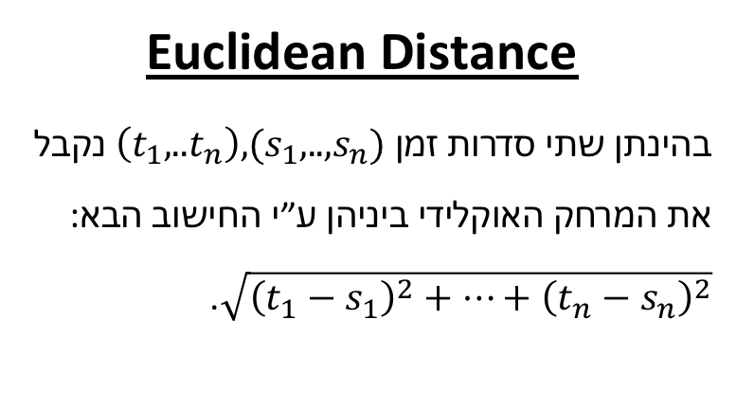
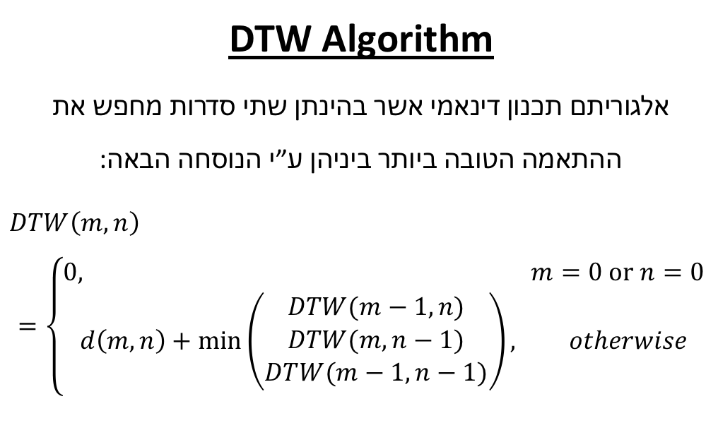
מרחקים בין סדרות זמן
DTW Algorithm
אלגוריתם תכנון דינאמי אשר בהינתן שתי סדרות מחפש את ההתאמה הטובה ביותר ביניהן ע״י הנוסחה הבאה:
$$DTW\left(m,n\right)$$
$$=\left\{\begin{aligned}0, m=0 or n=0 \\ d\left(m,n\right)+\min\left(\begin{matrix}DTW(m−1,n) \\ DTW(m, n−1) \\ DTW(m−1, n−1)\end{matrix}\right), otherwise\end{aligned}\right.$$
Euclidean Distance
בהינתן שתי סדרות זמן $\left(t_{1},..t_{n}\right), (s_{1}, .. , s_{n})$ נקבל את המרחק האוקלידי ביניהן ע״י החישוב הבא: $\sqrt{{\left(t_{1}−s_{1}\right)}^{2}+…+{\left(t_{n}−s_{n}\right)}^{2}}$.
Notes:
צפיה:
-משום שDTW אלגוריתם דינאמי ציפינו שייתן תוצאות מדוייקות הרבה יותר מאוקלידית.
-משום שטווח וסדר גודל המרחקים בDTW גדול הרבה יותר מאוקלידי ציפינו שיהיה שוני גדול בגרפים של הפיצ'רים בDTW בהשוואה לאוקלידי.
*בשלב הזה הורדנו את המיון לפי ימים משום שראינו שזמן הריצה גדול מאד ולא פרקטי.

Slide 7
ניתוח הפיצ'רים
Prevalence- תדירות הורדת הקובץ, סך ההורדות על מכונות שונות בכל יום.
Size- גודל הקובץ ב-KB.
DTW/Euclidean k-Malicious- מייצג את אחוז הקבצים הזדוניים מתוך k הקבצים הקרובים ביותר לכל קובץ בכל שיטה.
Day Count Mean- מציין את ממוצע ההורדות היומי של הקבצים.
Peaks- מציין את מספר הימים בסדרת הזמן בהם מספר ההורדות עלה על 3.
Peaks Sharp- מציין את מספר הימים בסדרת הזמן בהם ההפרש בין מספר ההורדות באותו יום להורדות בסביבתו עולה על 15.
Day Count STD- מציין את סטיית התקן של מספר ההורדות ליום.
Max Day Count- מציג את התפלגות מספר ההורדות המקסימלי בכל סדרת זמן עבור כל קובץ.
Min Day Count- נבחן אך נמצא כלא יעיל משום שההתפלגות הייתה מאד צרה ולרוב המוחלט של הקבצים הערך המינימלי היה 0, לכן הורדנו אותו מרשימת המאפיינים.
Notes:
מאפיינים גלובליים-
תדירות הורדת הקובץ, גודל קובץ
מאפיינים על סמך המרחקים שחישבנו:
אחוז הקבצים הזדוניים מתוך k הקבצים הקרובים ביותר לכל קובץ בכל שיטה.
מאפיינים על סמך סדרות הזמן-
ממוצע ההורדות היומי של הקבצים
סטיית התקן של מספר ההורדות ליום
מקסימום מקומי במספר ההורדות
מס הורדות מקסימלי ומינימלי-ירד
*ניסינו גם להגדיר כפיצר את הDOMAIN אך בגלל שמסירים הורדות כפולות גילינו שזה הורס לנו את המיון ולכן החלטנו לוותר על הפיצר הזה.

Slide 8
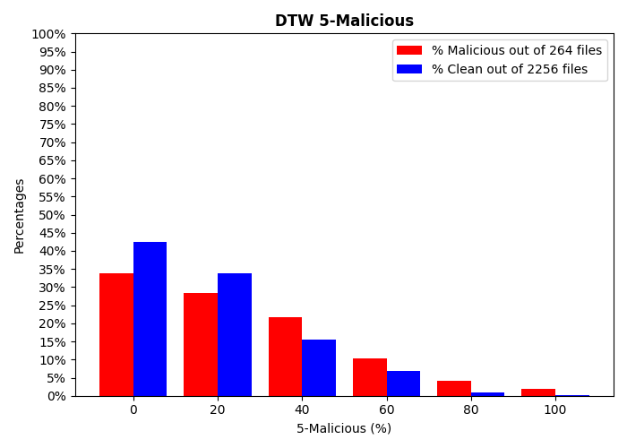
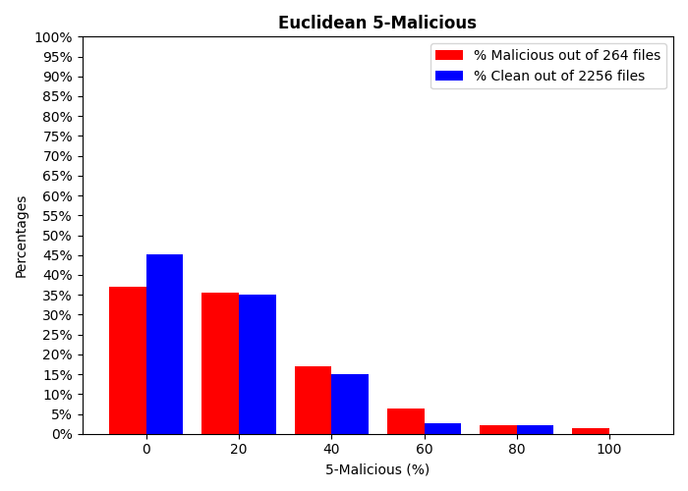
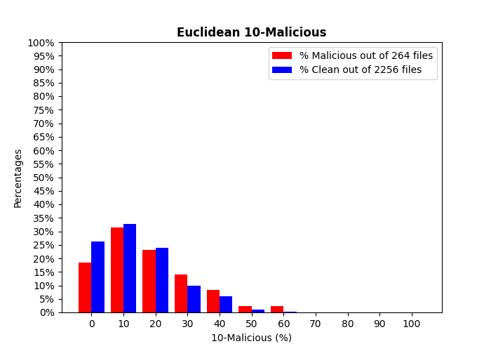
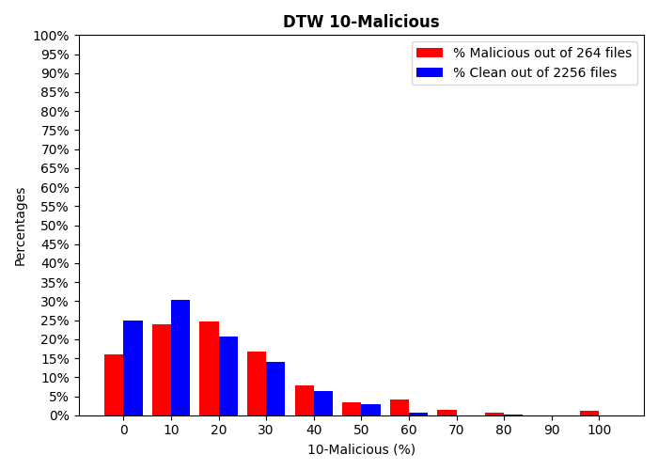
Notes:
שמנו דגש על המאפיין DTW/Euclidean k-Malicious מייצג את אחוז הקבצים הזדוניים מתוך k הקבצים הקרובים ביותר לכל קובץ בכל שיטה,
מתוך ההנחה שאם ישנו דפוס חוזר לקבצים מאותו גרפים מאותו סוג יהיו קרובים יותר.
בנוסף ציפינו שDTW יהיה יותר מדוייק כי הוא אלגוריתם דינאמי. אך ניתן לראות שבכל הגרפים ההתפלגות מאד דומה גם בין DTW לאוקלידי וגם בין זדוני לנקי כן שבמראה עין לא יכולנו להוציא מידע חד משמעי

Slide 9
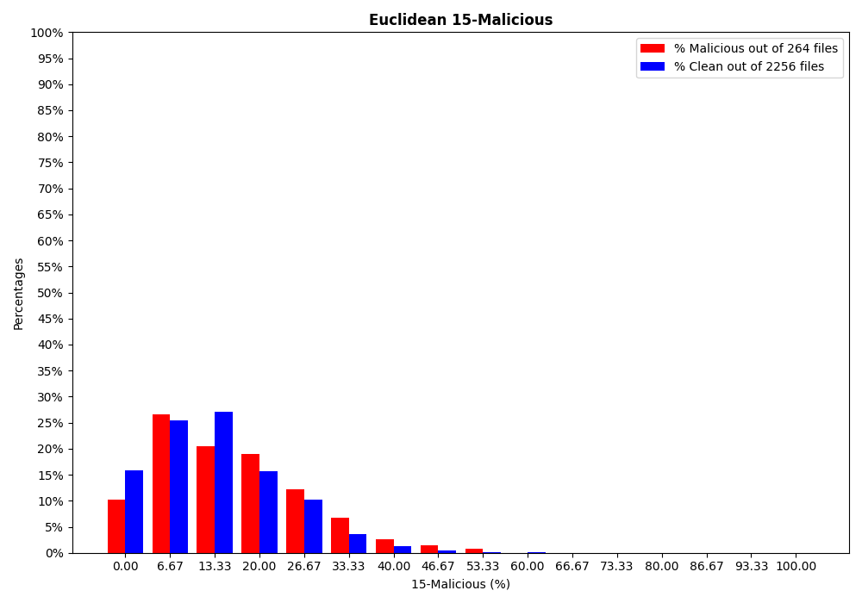
Notes:
עבור k=15 ניתן לראות שבחישוב האוקלידי לא היו כלל קבצים שמתוך 15 הקבצים הכי דומים להם 66% ומעלה היו זדוניים,
ואילו בחישוב ע״י DTW רק עבור קבצים זדוניים קיבלנו נוכחות של 66% ומעלה של קבצים זדוניים מתוך ה-15 הקרובים ביותר לכל קובץ.

Slide 10
Notes:
Peaks- מציין את מספר הימים שהם פיקים לפי אלוגיתם מובנה של מקסימום מקומי בסדרת הזמן בהם מספר ההורדות עלה על 3
*שמנו דגש מיוחד על הגרפים של הפיקים, ביצענו הבחנה בין פיקים ופיקים חדים בציפייה למצוא איזושהי תבנית קבועה ומיצגת לזגוניים מול נקיים, כך שאולי לזדוניים יהיו פיקים חדים יותר, אך לצערינו בהתאמה לנראות הגרפים בשלב הראשון אין שינוי ניכר בין זדוניים לנקיים.

Slide 11
Notes:
המאפיין Peaks Sharp מציין את מספר הימים בסדרת הזמן בהם ההפרש בין מספר ההורדות באותו יום להורדות בסביבתו עולה על 15.
כדי לאפיין את ה-Peaks Sharp השתמשנו באלגוריתם למציאת נישאות טופוגרפית – פסגה בולטת מעל סביבתה
לרוב הקבצים הנקיים אין ״פיקים״ חדים, דבר התואם לתבנית ההורדות המתונה של קבצים נקיים, ו-0-1 עליות חדות לקבצים זדוניים.
ניסינו גם לשחק עם הסף של הפיקים וה SHARP סביב הסף שבחרנו אך התוצאות לא השתנו בהרבה

Slide 12
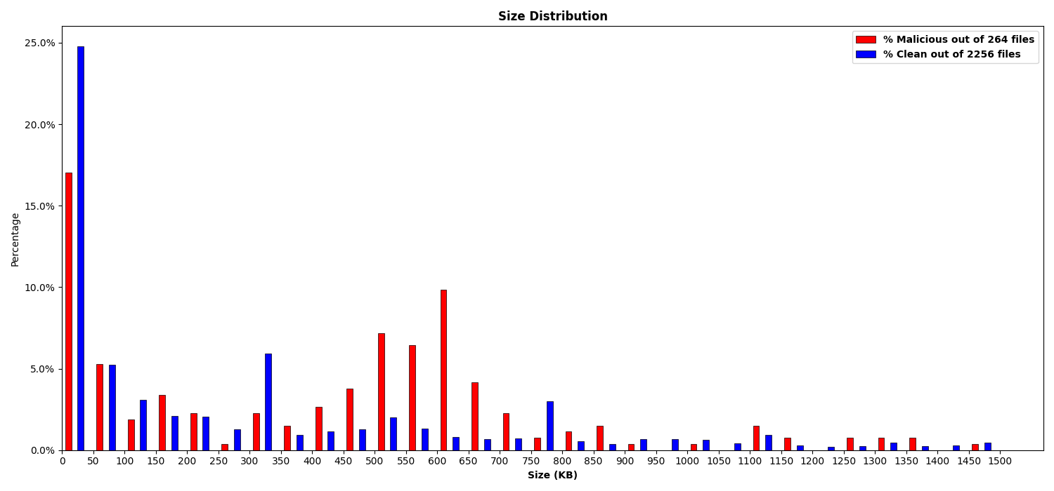
Notes:
*בגרף הSIZE ניתן היה לראות שינויים בין נקיים לזדוניים אבל לא משהו שבעין ניתן להבחין בדפוס כלשהו
סהכ התכזבנו לגלות שאין הבדלים גדולים בין התפלגות הקלין והמאלישס בגרפים למראית עין

Slide 13
Notes:
השתמשתנו במודלים - Logistic Regression ו- TreeClassifierעם היפר פרמטרים שונים
תחילה כדי למצוא את המודל הטוב ביותר הרצנו על הטריין 5-Fold Cross Validation (עבור כל מודל הרצה 5 פעמים כך שכל פעם נבחן TES וTRAIN אחד. תוצאת המודל היא ממוצע התוצאות בכל ההרצות)
בנוסף פיצלנו לDTW ואוקלידי.
מהטבלה ניתן לראות שהציון הגבוה ביותר התקבל עבור מודל של עץ בעל עומק ששווה ל-3 ב2

Slide 14
Notes:
ניתוח התוצאות
-בניגוד לציפיה ההתחלתית שלנו לפיקים וK הקרובים ביותר אין משקל גבוה ואף בעלי חשיבות נמוכה ביותר בהשואה לפיצרים האחרים.
- המאפיין המשפיע ביותר הוא גודל הקובץ, גם בחישוב ע״י השיטה האוקלידית וגם ע״י DTW.בתחילת העבודה לא חשבנו בכלל על אפשרות כזו לכן מצד אחד הופתענו מצד שני לפי הגרף ניתן היה להבחין בשינויים בין קלין ומאשליס בהשוואה לגרפים האחרים שכמעט ולא היה הבדל. , קיבל משקל השואף ל- 0.5, ועלה בפער על משקלי הפיצ'רים האחרים.

Slide 15
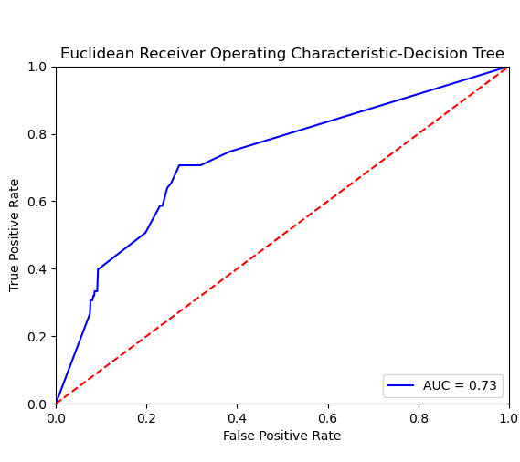
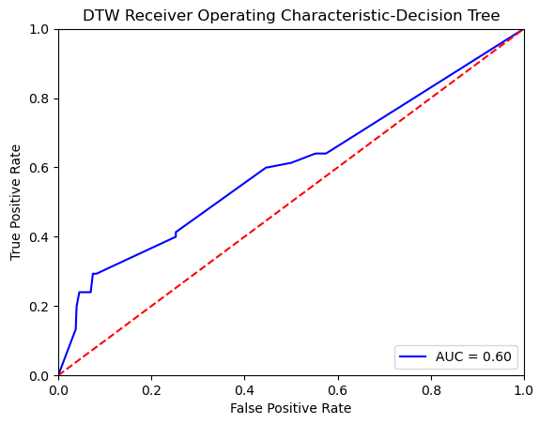
Notes:
-באופן מפתיע ולא צפוי האוקלידי יצא יותר טוב מDTW.
סהכ כל המאפיינים בעלי משקל בינוני ומטה, לכן המסקנה שלנו היא ש-
הפיצ'רים לא רלוונטים כדי להפריד בין זדוני לנקי
אולי יש צורך בטווח ימים רחב יותר כדי להגיע למסקנות על תבניות הורדה
אולי ספציפית הדאטה שקיבלנו לא מייצג
אולי יש לחשוב על סינון אחר לקבצים:סף הורדות אחר, לבטל את מחיקת המכונות הכפולות...

